Slide 1
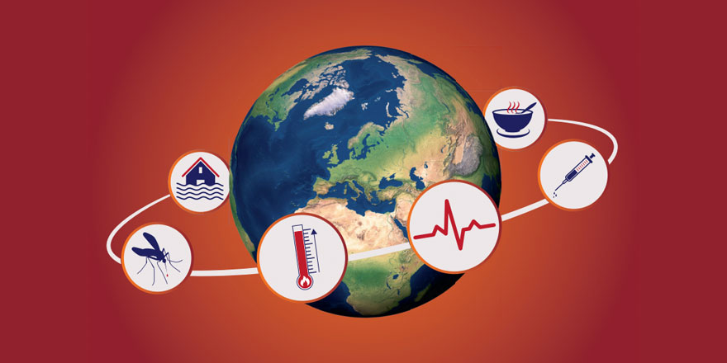
Blaženje in prilagajanje na podnebne spremembe v zdravstvu
Lučka Kajfež Bogataj
Univerza v Ljubljani

Slide 2
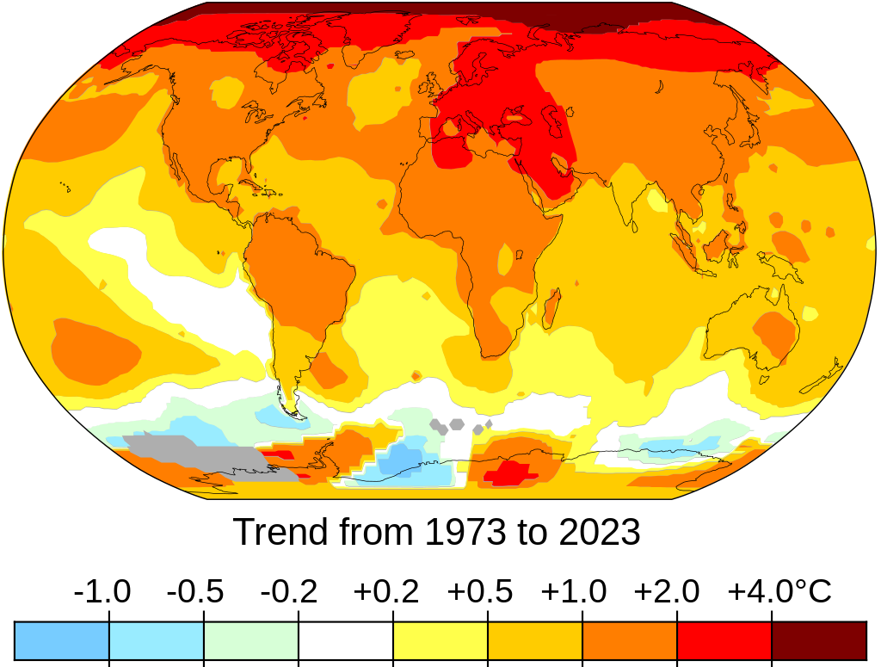
Površje Zemlje se je v zadnjih 50 letih že precej ogrelo

Slide 3
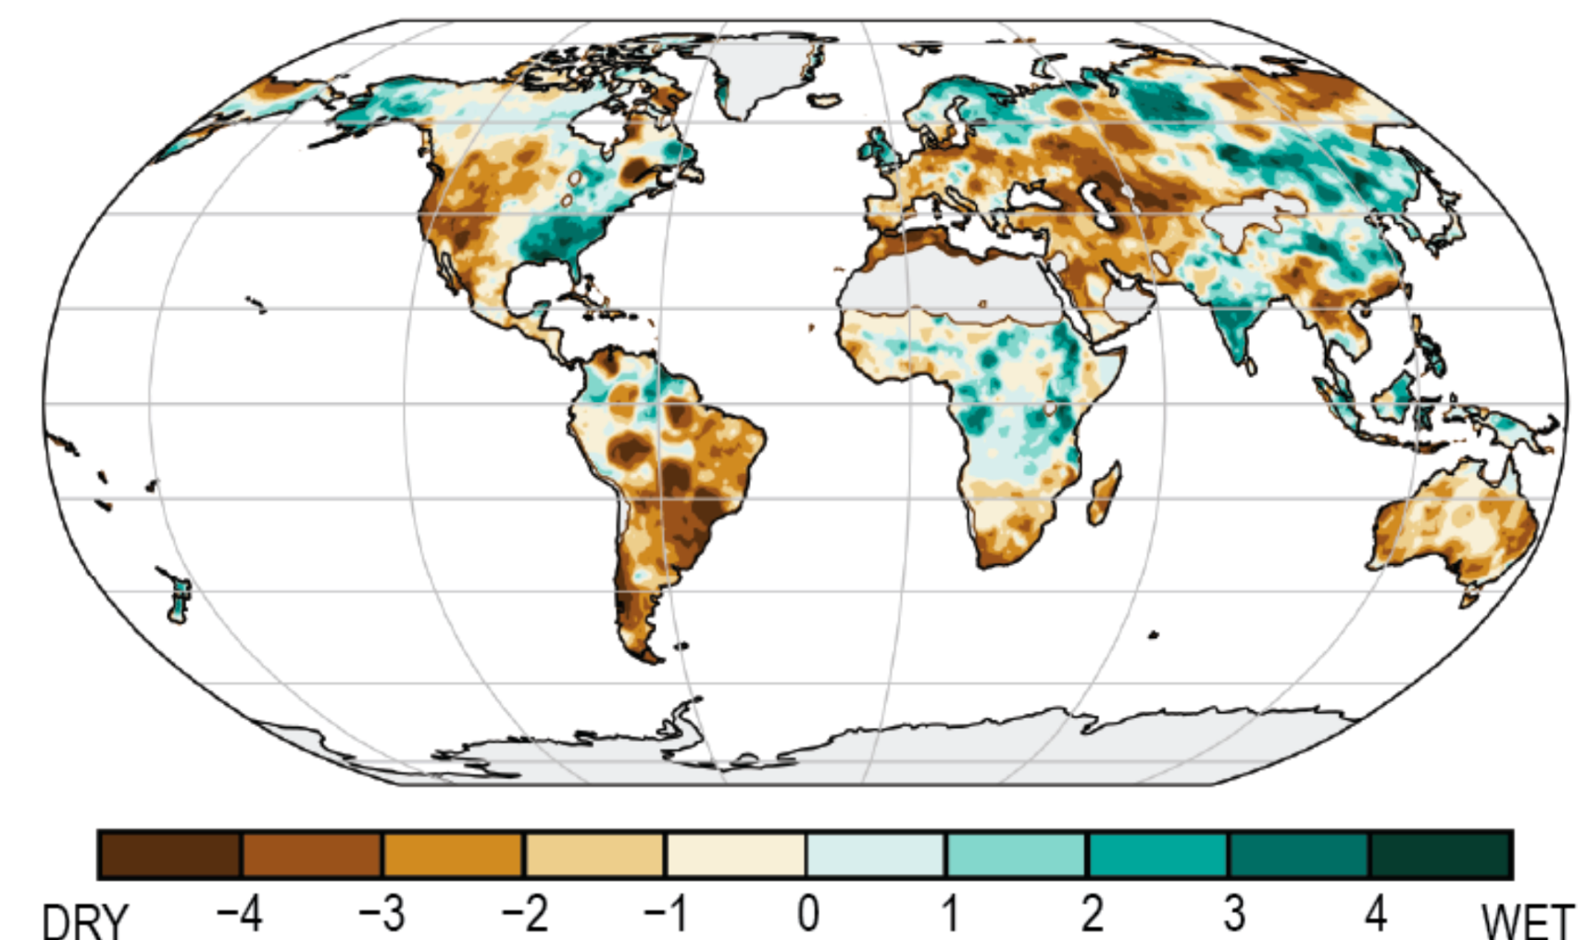
V zadnjih 100 letih je na kopnem več sušnih razmer
bolj sušno bolj mokro

Slide 4
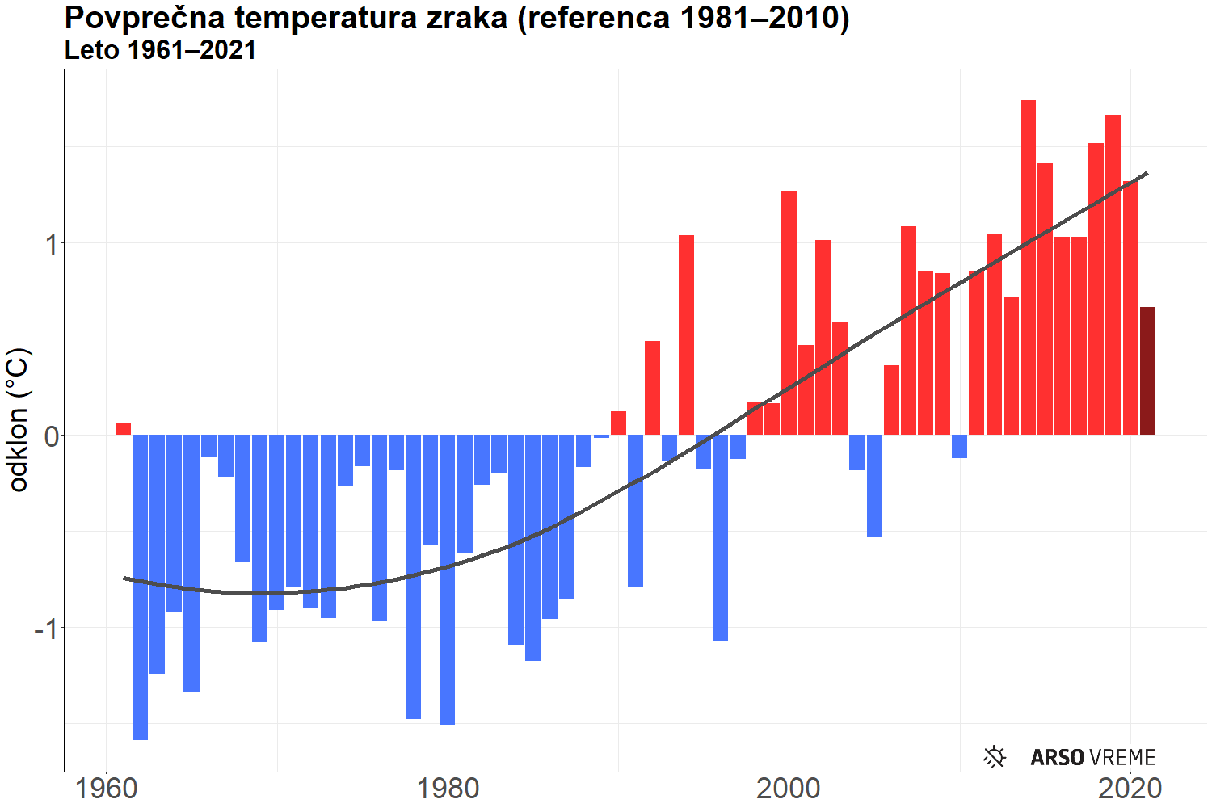
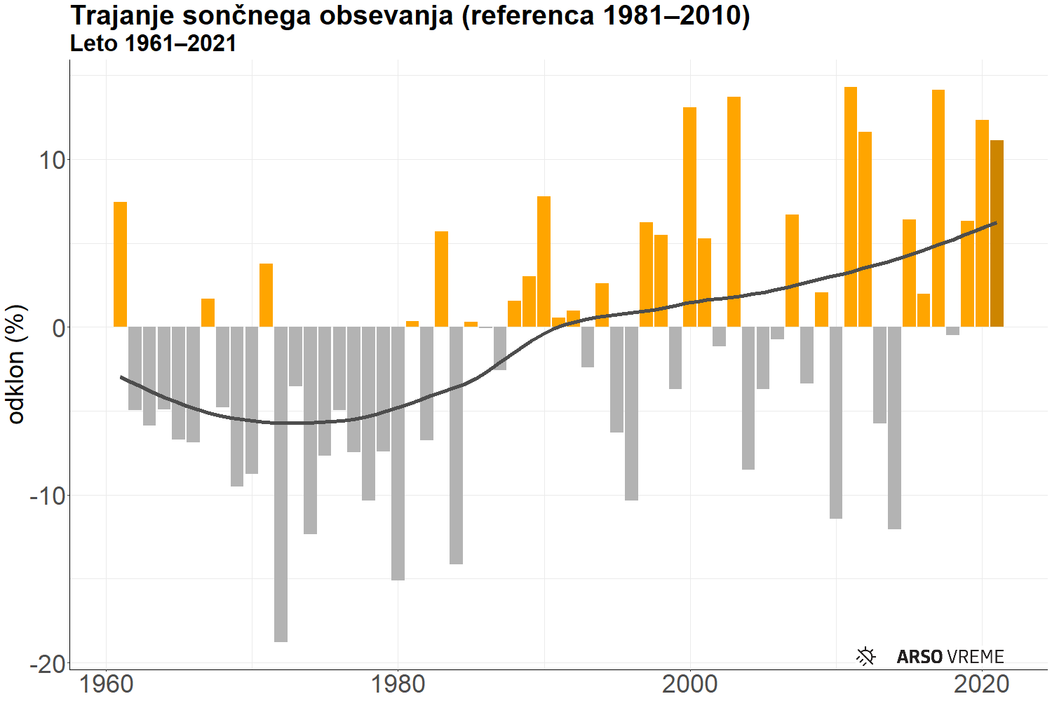
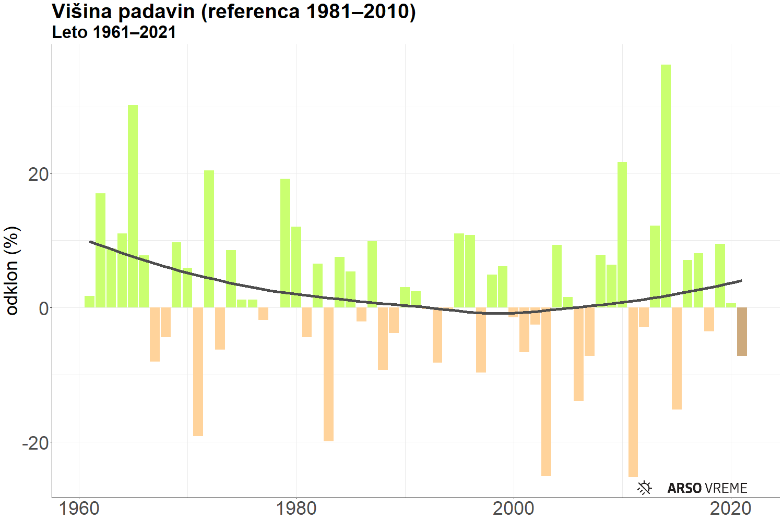

Slide 5
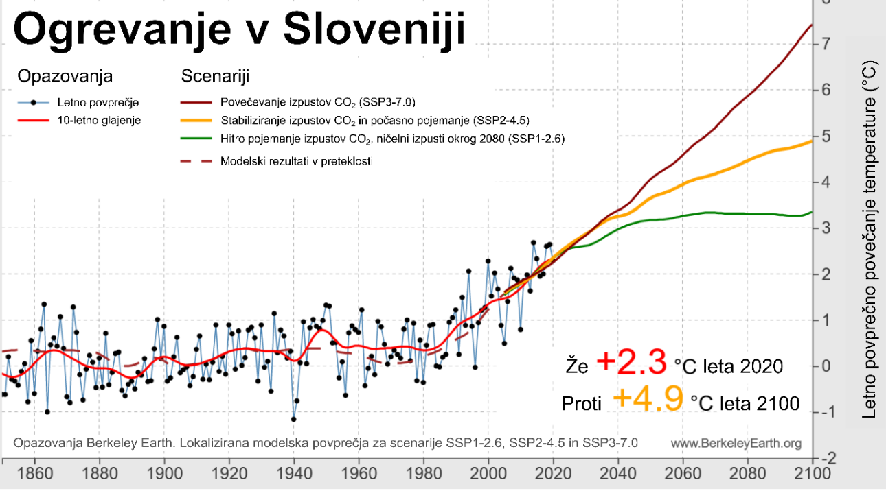
https://meteo.arso.gov.si/uploads/probase/www/climate/text/sl/publications/2021_11-Poro%C4%8Dilo%20IPPC%20Podnebje%202021.pdf

Slide 6
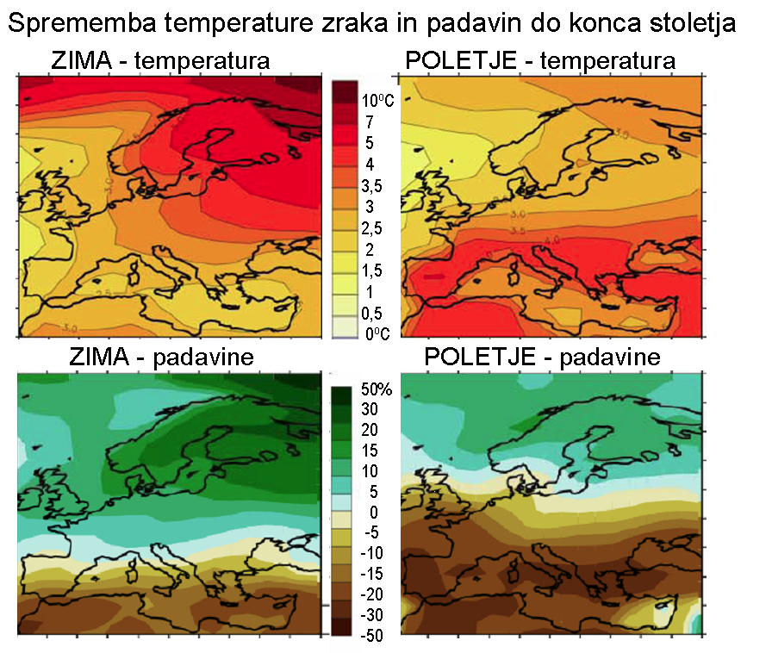

Slide 7
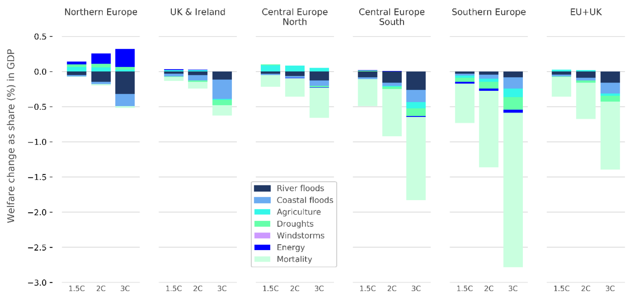
Ocene gospodarske škode v % BDP
Ločnica Sever/Jug Evrope: izgube blaginje so v južnih regijah nekajkrat večje kot na severu

Slide 8
Podnebne spremembe prinašajo nova tveganja
  Zmanjšana kmetijska pridelava
  Zmanjšana preskrba z vodo
  Povečana izpostavljenost ekstremnemu vremenu
  Kolaps ekosistemov
  Povečana zdravstvena tveganja

Slide 9
Preplet vplivov podnebnih sprememb na zdravje
Stanje zdravstvenega sistema
Družbene razmere
Stanje družbe
Razmere v okolju
Direktna izpostavljenost
Posredna izpostavljenost
(kakovost hrane, vode, prenos bolezni, spremembe ekosistemov)
Podnebne spremembe
Vpliv na zdravje
Družbeni problemi

Slide 10
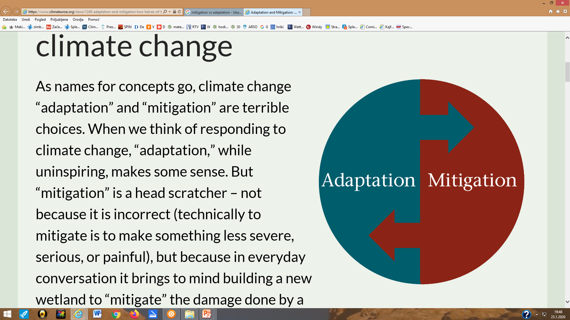
Gradnika odpornosti na podnebne spremembe
Zmanjšanje
tveganj in škode
zaradi vplivov
podnebnih sprememb
Blaženje
Prilagajanje
Odpravljanje vzrokov za podnebne spremembe

Slide 11
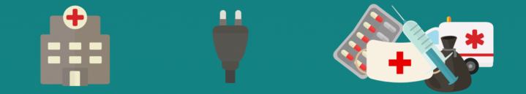
Če želimo razogljičiti zdravstvo, moramo najprej izračunati ogljični odtis
Obseg 1: neposredni izpusti, ki jih ustvarijo aktivnosti ali oprema zdravstvenih objektov in zdravstvenih prevozov,
Obseg 2: posredni izpusti za vso kupljeno energijo, ki jo potrošijo oprema ali dejavnost,
Obseg 3: drugi posredni izpusti za kupljeno blago in storitve za dobavne verige farmacevtske in medicinske opreme. Poslovna potovanja in prevoz zaposlenih. Najete dobrine in naložbe.
1 2 3

Slide 12

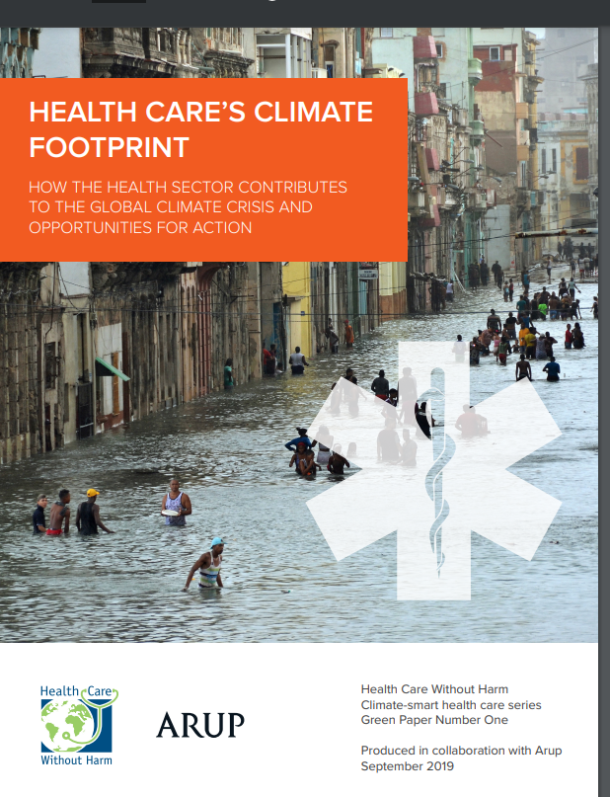

Slide 13
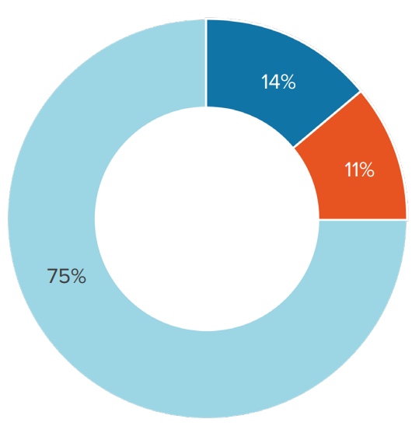
Obseg 1
EU 2019
Ogljični odtis 249 MtCO₂ e
Izpusti na prebivalca 0.49 tCO₂e/prebivalca
% nacionalnih izpustov 4,7 %
Obseg 2
Obseg 3
1 2 3

Slide 14
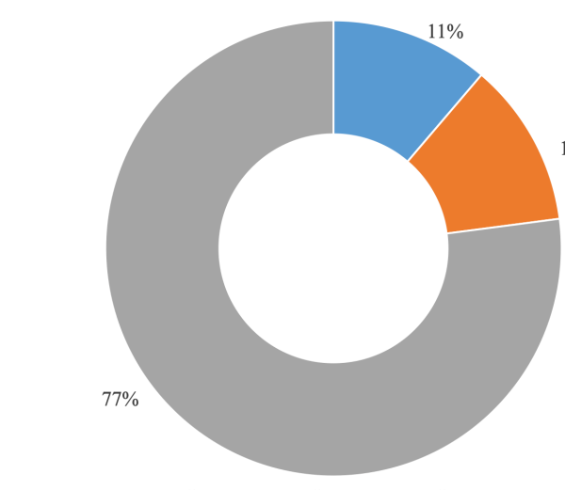
Obseg 1
EU 2019
Ogljični odtis 249 MtCO₂ e
Izpusti na prebivalca 0.49 tCO₂e/prebivalca
% nacionalnih izpustov 4,7 %
Obseg 2
Obseg 3
1 2 3
Obseg 1
11 %
Obseg 2
12 %
Slovenija 2019
Ogljični odtis 0.93 MtCO₂ e
Izpusti na prebivalca 0.45 tCO₂e/prebivalca
% nacionalnih izpustov 4,6%
Obseg 3
77 %

Slide 15
Kako zmanjšati ogljični odtis po obsegih 1,2,3?
Obseg 1: neposredni izpusti, ki jih ustvarijo aktivnosti ali oprema zdravstvenih objektov in zdravstvenih prevozov,
Toplotno sanirati zdravstvene objekte, zmanjšati prevoze ali izbrati vozila z čim manjšimi izpusti
Obseg 2: posredni izpusti za vso kupljeno energijo, ki jo potrošijo oprema ali dejavnost,
Kupovati le zeleno energijo, trošiti manj energije – povečati energijsko učinkovitost
Obseg 3: izpusti za kupljeno blago in storitve za dobavne verige farmacevtske in medicinske opreme. Poslovna potovanja in prevoz zaposlenih. Najete dobrine in naložbe.
Izbrati blago/opremo, ki ima manjši ogljični odtis (LCA), racionalizirati potovanja, javni prevoz itd.

Slide 16
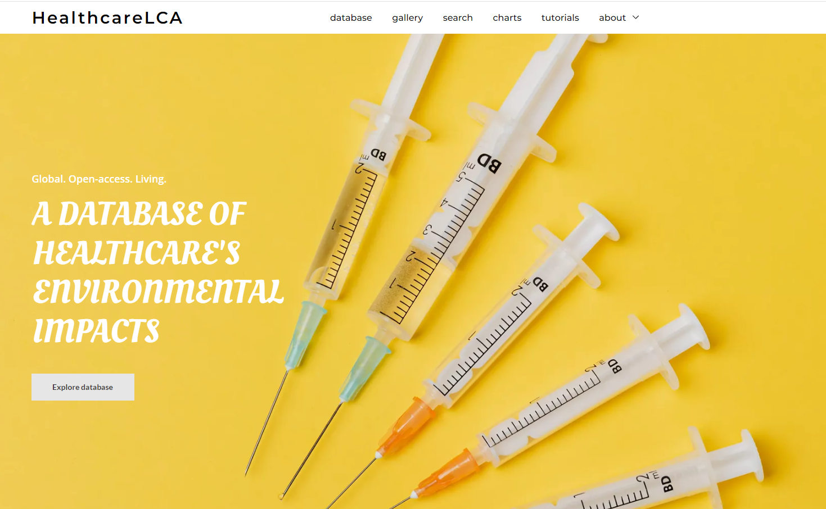
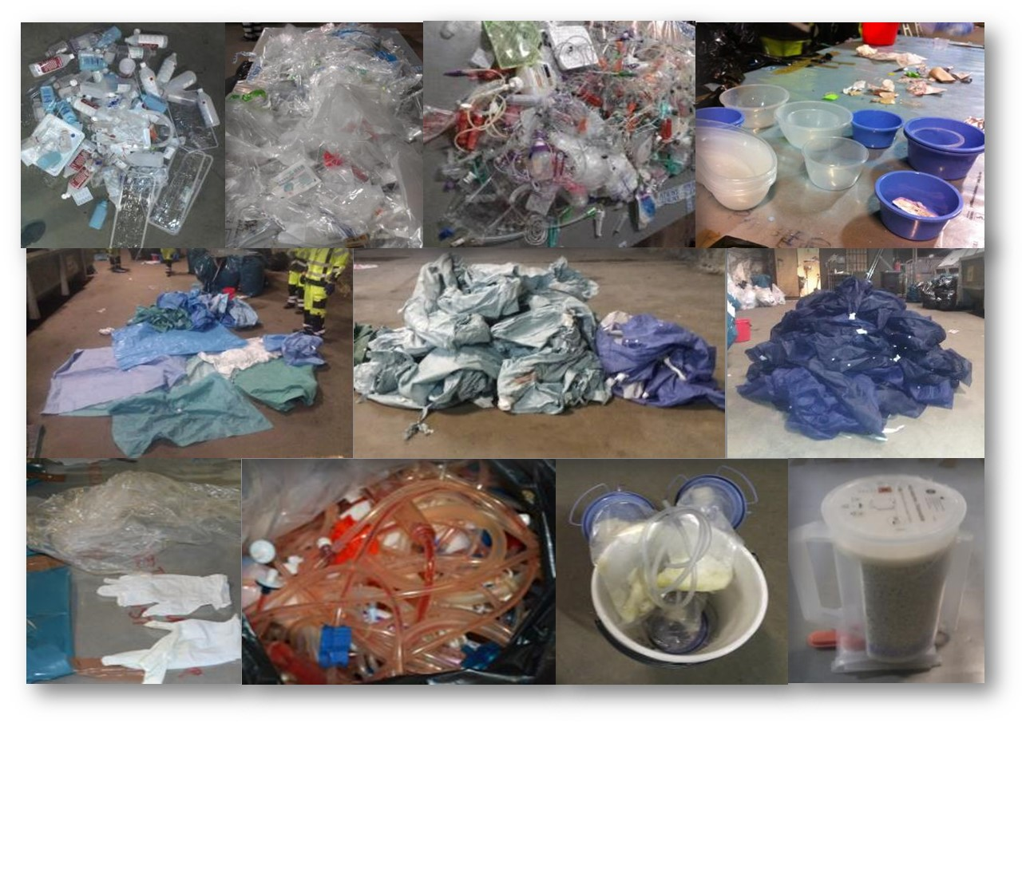
Analiza življenskega kroga izdelka/storitve nam omogoča izbriro glede na najmanjši ogljični odtis

Slide 17
Kako še lahko zdravstveni sektor prispeva k blaženju?
Zdravstvo je velik porabnik javnih financ (zelena naročila)
Promocija pacientom/javnosti manjše rabe fosilnih goriv preko povezav z zdravjem (manj srčnih in dihalnih težav zaradi čistejšega zraka (npr. delci))
Promocija nizkoemisivnega (javnega) prometa
- Več fizične aktivnosti (pešačenje, kolesarjenje)
- Manj debelosti, boljša kondicija, več socialnih stikov
Promocija za manj uživanja rdečega mesa (vir TGP) zmanjšano tveganje za nekatere bolezni

Slide 18
Gradnika odpornosti na podnebne spremembe
Zmanjšanje
tveganj in škode
zaradi vplivov
podnebnih sprememb
Blaženje
Prilagajanje
Odpravljanje vzrokov za podnebne spremembe

Slide 19
Prilagajanje na kaj?
Na neposredne učinke, običajno povezane z vremenskimi ekstremi
Na posledice širših sprememb v okolju in ekoloških motenj, ki jih bodo povzročile podnebne spremembe
Na posledične družbene spremembe, ko pride do upada kakovosti življenja, varnosti in migracij
  Gospodarski problemi, revščina
  Konfliktne situacije
  Travmatične izkušnje

Slide 20
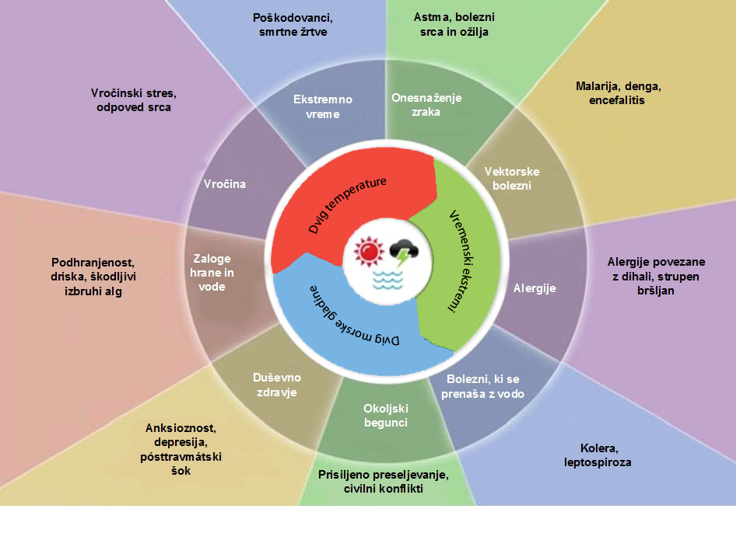

Slide 21
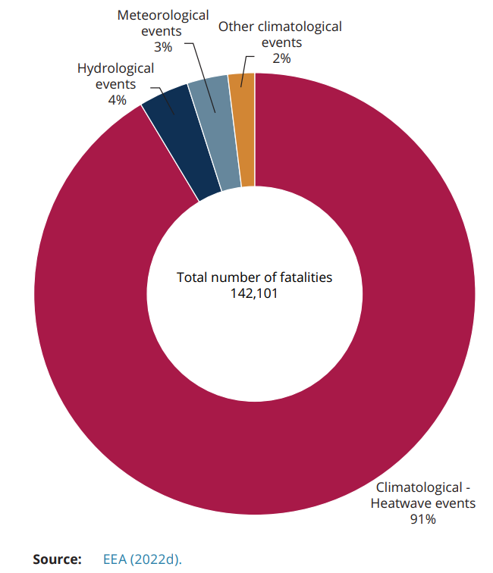
Smrtnost v EU zaradi vremenskih dogodkov (1980-2020)
Vročinski valovi povzročajo največ smrtnih primerov med dogodki, povezanimi z vremenom in podnebjem v Evropi.
Smrtnost zaradi vročine se je v zadnjih 20 letih povečala za približno 30 %.
V prihodnje bodo pogostejši ekstremni vročinski dogodki in naraščajoča ranljivost prebivalstva za visoke temperature povzročili znaten porast bolezni in smrtnosti.

Slide 22
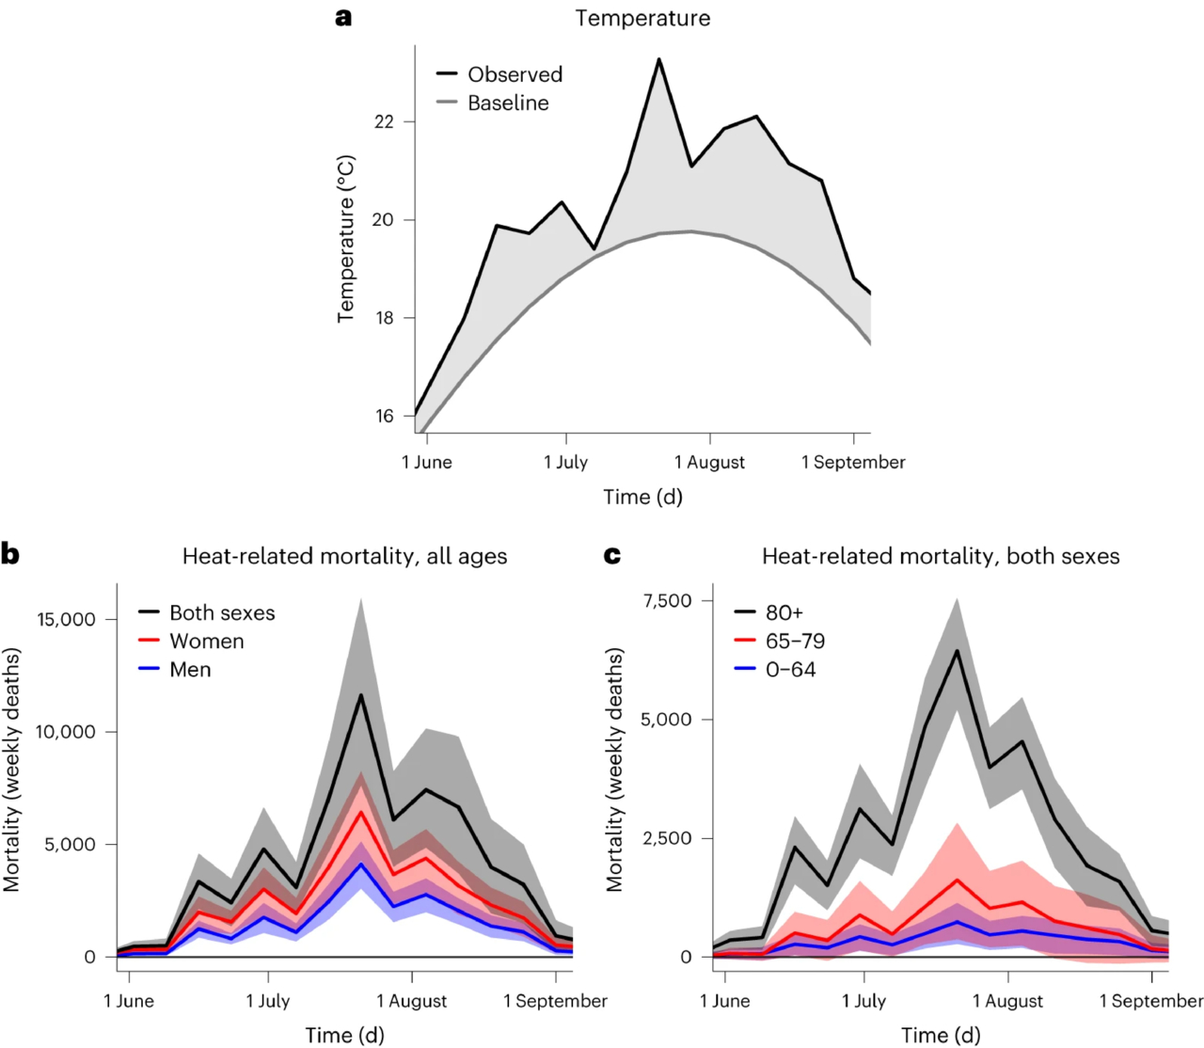
Vročina je tihi ubijalec: kdo umira?
Analiza poletja 2022
v EU

Slide 23
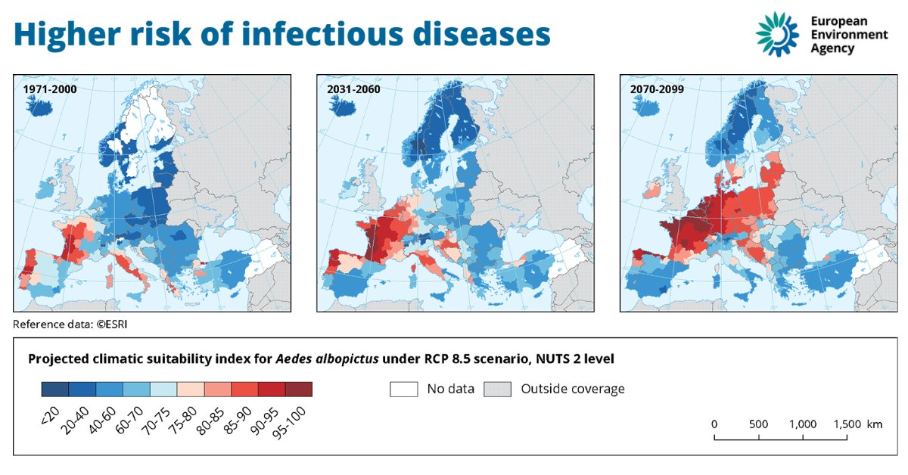
Primerne razmere za tigrastega komarja

Slide 24
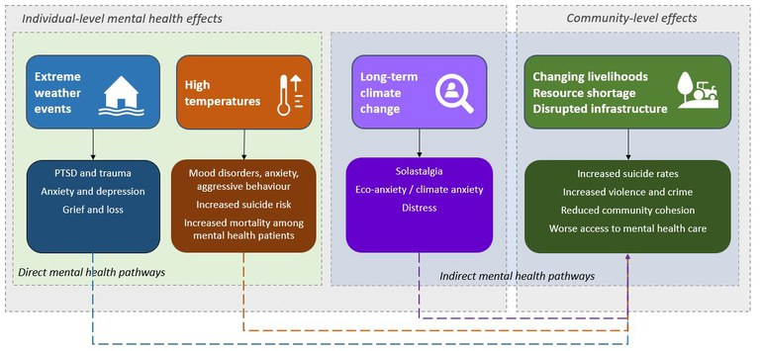
Potencialni vplivi podnebnih sprememb na duševno zdravje
Podnebne spremembe lahko vplivajo na duševno zdravje npr. stres, anksioznost, depresija, samomorilno vedenje, nemoč, strah in žalost, uživanje škodljivih substanc, napeti odnosi v družbi, celo odločitve pri nekaterih mladih, da nimajo svojih otrok

Slide 25
Kako oblikovati strategijo prilagajanja?
Prepoznavanje in spremljanje tveganj Vzpostavitev zdravstvenih informacijskih sistemov, ki prepoznajo, ocenijo in vzpostavijo spremljanje podnebnih tveganj (vročina, poplave, suše, požari ipd.) in spremljanje zmožnosti lokalnega prebivalstva, da se prilagodi na neugodne vremenske razmere.
Krepitev odpornosti proti motnjam v storitvah Motnja koordiniranih zdravstvenih storitev vpliva na dostop, pokritost, kontinuiteto in kakovost oskrbe. Je lahko posledica večje škode na infrastrukturi (npr. cestna omrežja, energetski in IT sistemi), kot tudi lokaliziranih vplivov ekstremnega vremena, kot so poplave zdravstvenih objektov ali pomanjkanje osebja, povezano z motnjami v potovanjih. Dobava medicinske opreme in zdravil je prav tako ogrožena zaradi pogostejših globalnih ekstremnih vremenskih pojavov.
Priprava zdravstvenega osebja na odzivanje na podnebne zdravstvene vplive Izobraževanje o specifičnih tveganjih za zdravje zaradi ekstremov in zaradi spreminjajočih se vzorcev bolezni, ki jih prenašajo vektorji. Zdravstveni delavci morajo biti usposobljeni za prepoznavanje simptomov in zdravljenja teh bolezni, vključno z duševnimi stiskami.

Slide 26
Konkretni koraki prilagajanja
Izobraževanje medicinskih kadrov
Sistemi za zgodnje obveščanje (ekstremno vreme, izbruhi infekcijskih bolezni)
Izboljšan nadzor
  Indikatorji tveganja (pojav žuželk, koncentracija alergogenov)
  Izidi za zdravje (izbruhi infekcijskih bolezni, sezonski pojavi astme….)
  Cepljenja, nadzor vektorjev, odkrivanje in spremljanje primerov

Slide 27
Konkretni koraki prilagajanja
Ozaveščanje in izobraževanje javnosti/pacientov
Lokalne sheme sosedske pomoči in oskrbe
Klimatsko varne hiše,
“Ohlajevanje” urbanega okolja

Slide 28
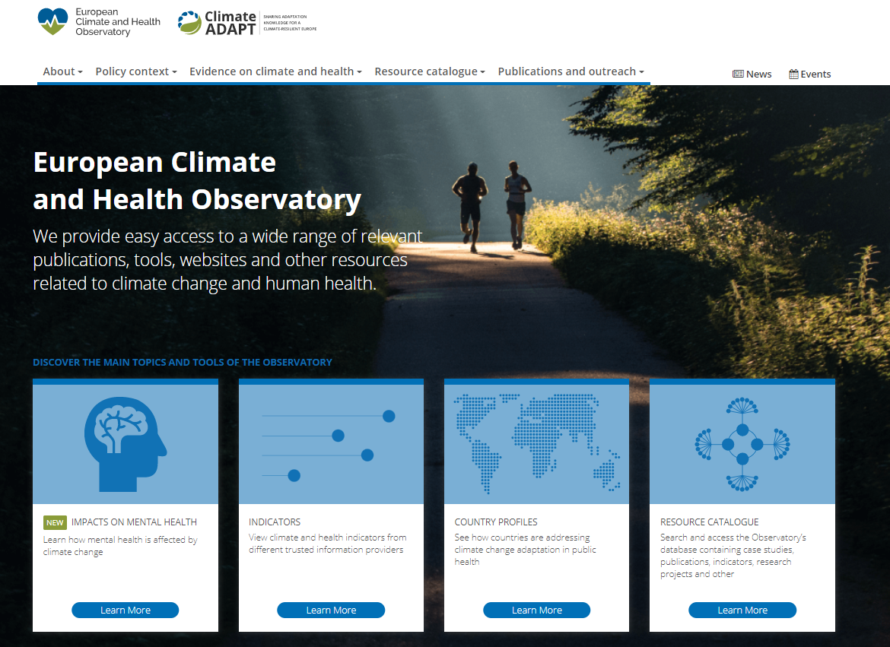
https://climate-adapt.eea.europa.eu/observatory

Slide 29

Sklepne misli
Podnebne spremembe že predstavljajo nevarnosti za zdravje in brez hitrega in učinkovitega ukrepanja se bodo težave znatno poslabšale – še posebej v Sredozemlju.
Odziv zahteva integrirane strategije za blažitev in prilagajanje. Nekateri ukrepi za ublažitev bodo prinesli dodatne koristi za zdravje.

Slide 30
Sklepne misli
Ogljični odtis zdravstvenega se da in se mora zmanjšati
Zdravstveni sektor naj podpira družbeni prehod na čisto, obnovljivo energijo.
Začrtati je treba pot do minimalnih izpustov v zdravstvu, ki naj temelji na načelih globalne enakosti za podnebje in zdravje in na podnebno pametnem pristopu k blaženju, prilagajanju in večanju odpornosti.
Podnebna kriza zahteva nove vladne akcijske načrte za podnebno pametno zdravstveno varstvo.
Potrebujemo raziskave o prepletu zdravstva in podnebnih sprememb, saj gre za novo področje raziskav

